Slide 1
DevOps illustré La jungle de la configuration d'une application
par Dimitri Baeli et Gilles Duguglielmo
@dbaeli & @gdigugli

Slide 2
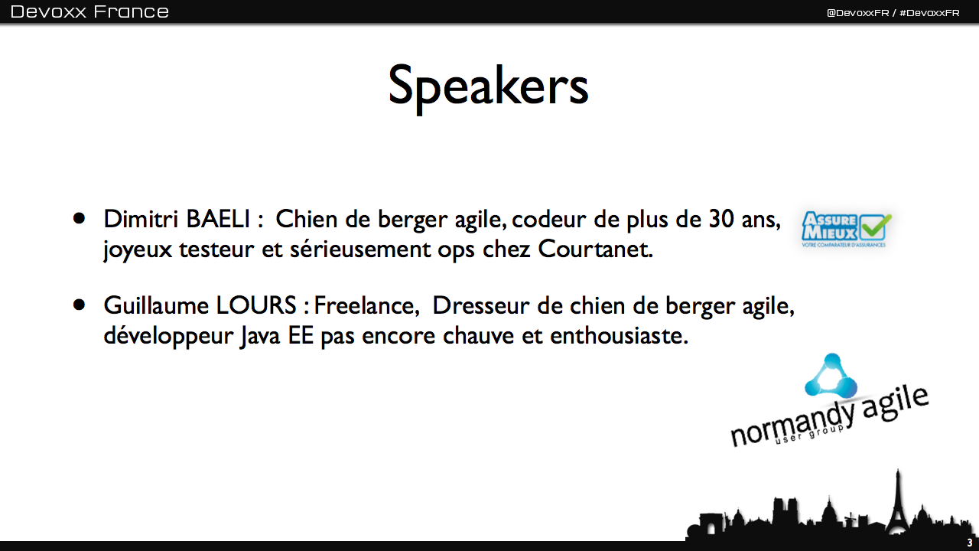
DevOps illustré La jungle de la configuration d'une application
par Dimitri Baeli et Gilles Duguglielmo
@dbaeli & @gdigugli

Slide 3
Abstract
Pour tous les nuls :
Les vrais nuls,
Les nuls avertis et les faux nuls !
Le paramétrage des applications est une Jungle
Un des points noirs de la relation dev / ops

Slide 4

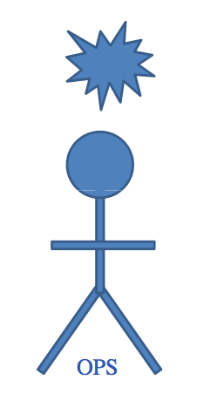
Number 5 : Des imbroglios DevOps
Ops:
Comment je peux configurer l’url jdbc ?
Dev:
RTFM mais je sais pas s’il est à jour.
=> Manuel toujours à jour (donc généré).

Slide 5
Number 4 : Des imbroglios DevOps
Ops:
Houston j’ai un problème, ça ne fonctionne pas.
Dev:
Ca marche chez nous.
=> Attention à l’environnement

Slide 6
Number 3 : Des imbroglios DevOps
Ops :
Quelles valeures peut avoir cette variable ?
Dev :
Attends je regarde le code
=> Documentation complète

Slide 7
Number 2 : Des imbroglios DevOps
Ops:
La nouvelle version n’accède pas à la base.
Dev:
Ah oui, le nom du paramètre à changé.
=> Détection d’erreur de configuration

Slide 8
Number 1 : Des imbroglios DevOps
Dev:
Je n’arrive pas à reproduire votre problème
Ops:
Ca plante chez nous.
=> Capacité de comparer des configurations

Slide 9
Résumé
Documentation à jour et complète
Détection/Prévention d’erreurs
Dump de la configuration
Maitrise du code de configuration (Refactoring, nettoyage, ...)

Slide 10
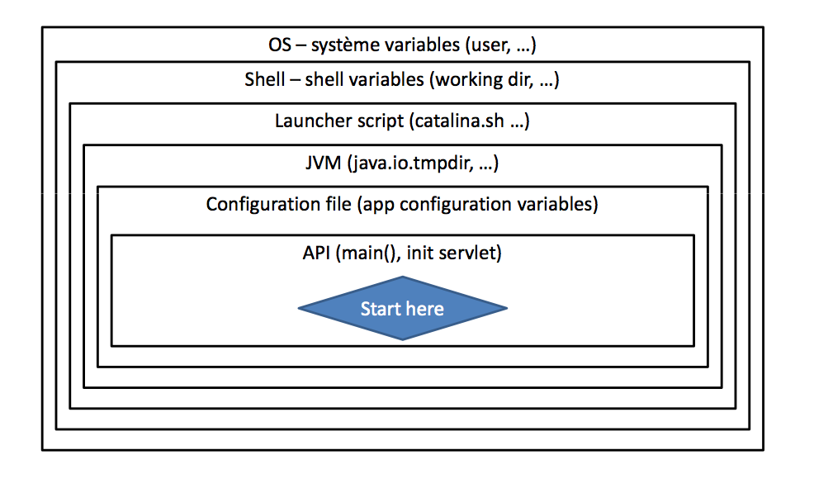
Configuration Shells

Slide 11
Solutions ?
Spring : Référence
CDI : Objets mais pas valeurs
JCommander : CommandLine un bel exemple
Conf4j : Petit nouveau (pattern plus que lib)

Slide 12
Démo Conf4j
Gouvernance : Documentation
Silotage : junit/j2se/j2ee/...
Intégration dans les couches de configuration OS/JVM/Shell
Refactoring IDE, accès rapide aux usages
Reference/Access counting

Slide 13
Démo
Structure du code (slides)
Navigation dans le code / 100% Java / Refactoring
JUnit / Intégration Test : Variable devoxx_unittest_url
Build + Tomcat vide : Besoin d’externaliser la configuration
Fichier properties généré + drop tomcat

Slide 14
Scope Violation
scope 'webapp' not declared for ConfElement#devoxx_unittest_url and source 'DEFAULT'
scope :

Slide 15
Questions ?

